Slide 1

SYNC:US
3차 월간공유회
김석현(팀장), 최명진, 김민서 이가인
수어 학습 도우미 서비스 개발

Slide 2






주요 활동 하이라이트
멘토링 킥오프
역할 및 프로세스
인프라 구축
멘토님 조언을 통한 기술 스택 및 프로젝트 방향성 구체화
UI/UX, 데이터 추출, 랜드마크추출, DTW알고리즘 구축 등 4대 핵심 분야 역할 분담
GitHub 협업 환경 조성 및 하드웨어/예산 구매 계획 수립

Slide 3
01. 멘토 킥오프 및 전략 수립
전문가 멘토링을 통한 프로젝트 핵심 전략 도출

Slide 4
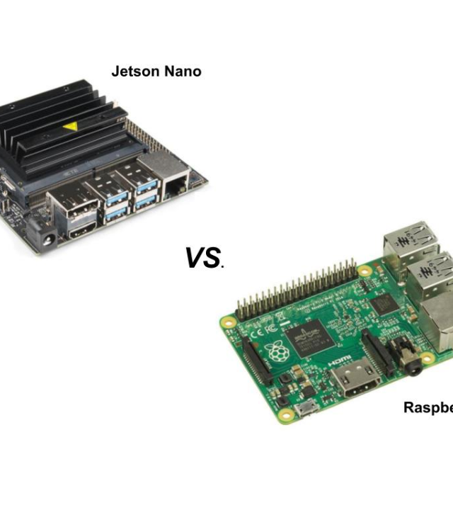
킥오프 회의 내용
•
예산 사용전략 : 클라우드 대신 Jetson Nano, Raspberry Pi 등 구매추천, 한이음드림업에서 제공하는 예산 최대한 사용추천
•
신속한 승인 요청: 한이음 측의 빠른 승인을 위해 고가 장비 우선 신청 및 확보
•
질의응답: 역할분담, 멘토에게 궁금한 점, 데이터 수집방법 등 궁금한 내용 자유롭게 질문

Slide 5
02. 팀 역할 분담
핵심기술별 담당자 지정

Slide 6
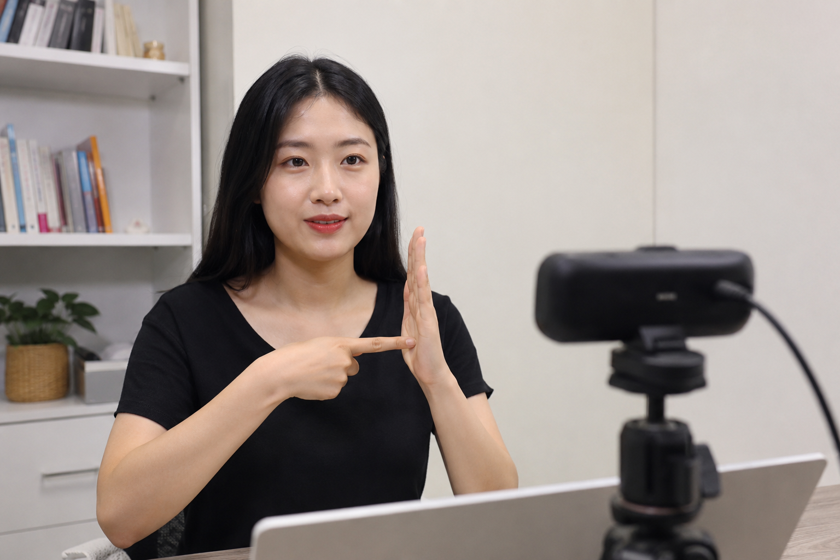
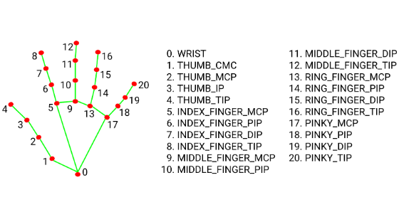
수어 데이터 수집 및 랜드마크 추출
데이터 수집
•
웹캠을 통해 수어 영상 데이터 촬영하고 동작이 끝나면 자동으로 저장하는 프로세스 구축
2. MediaPipe Landmark 추출
•
Holistic 모델을 통한 pose/face/left_hand/right_hand랜드마크 추출
•
프레임별 JSON 데이터 생성 및 검출 실패 시 null 처리

Slide 7

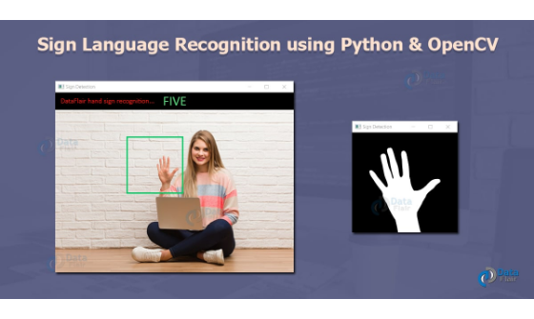
피드백 엔진 및 데이터 수집
3. DTW 알고리즘 / 피드백
•
두개의 시계열 데이터가 들어왔을때 비교가 되는 코드 제작
정답 reference와 사용자 landmark 비교
•
규칙기반 피드백 문장 생성

Slide 8
UI/웹 인터렉션
4. UI 및 Web 흐름
•
단어 선택 화면 및 연습 시작 버튼 구성
•
정답 영상 재생 및 결과 화면 표출까지 전반적인 서비스 흐름 설계

Slide 9
03. 인프라 구축
협업 가속화를 위한 환경 설정

Slide 10
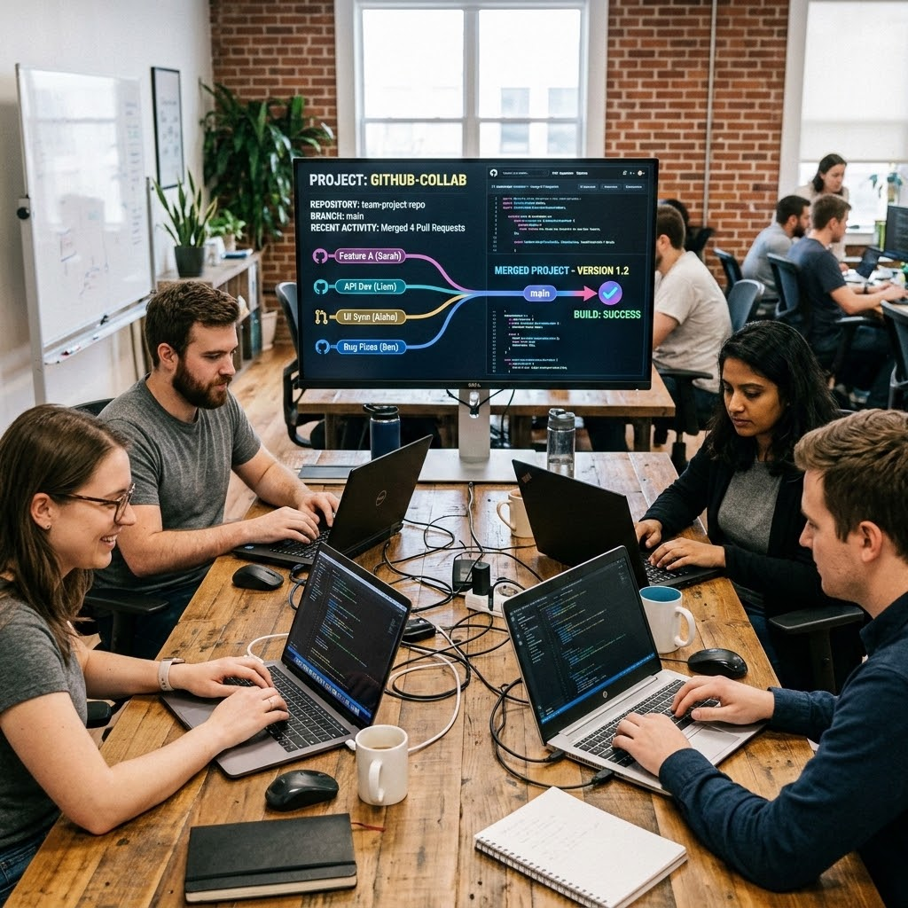
GitHub 협업 환경
•
공동 개발 환경: vs code에서 git을 연동하여 팀 전체가 동일한 개발 스택에서 작업할 수 있도록 환경 일원화
•
협업 매뉴얼: 브랜치 전략, 커밋 메시지 컨벤션 등 깃허브 협업 매뉴얼 자체 제작
•
지속적 개발: 실제 현업 개발 환경 경험하여 지속적이 발전추구

Slide 11
감사합니다

